Slide 1
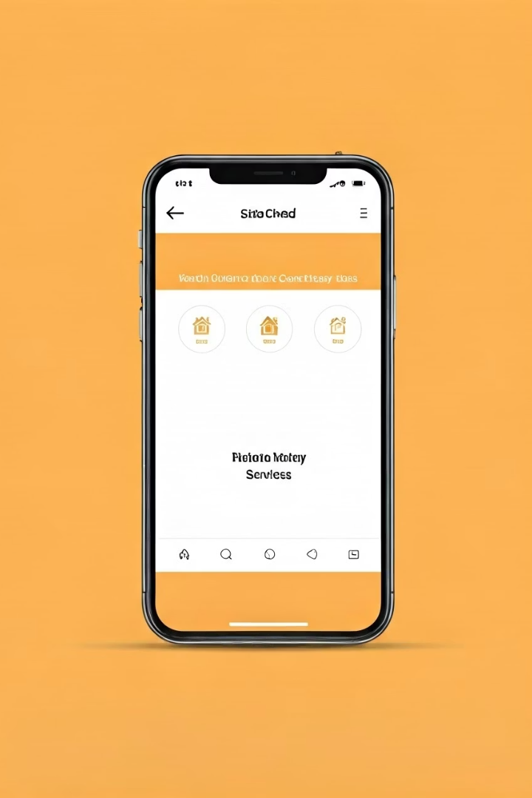
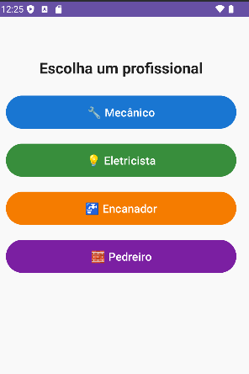
Maridão: Interface do App de Serviços
Conexão segura entre contratantes e prestadores.
Inspirado por apps líderes do mercado brasileiro.
Desenvolvido em Kotlin para Android, com foco em eficiência.

Slide 2


Objetivo do Projeto
Acesso facilitado
Segurança garantida
Serviços domésticos e manutenção ao alcance do usuário
Confiança total em cada contratação
Interface simples
Usabilidade intuitiva e rápida

Slide 3
Benchmark: Apps de Serviços no Brasil
GetNinjas
Grifo
Donamaid/Famyle
Amplo portfólio de serviços
Foco em manutenção residencial
Profissionais avaliados
Perfis verificados
Serviços especializados
Proteção de dados rigorosa

Slide 4
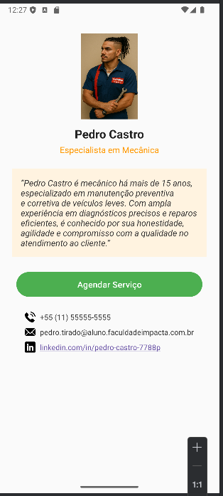
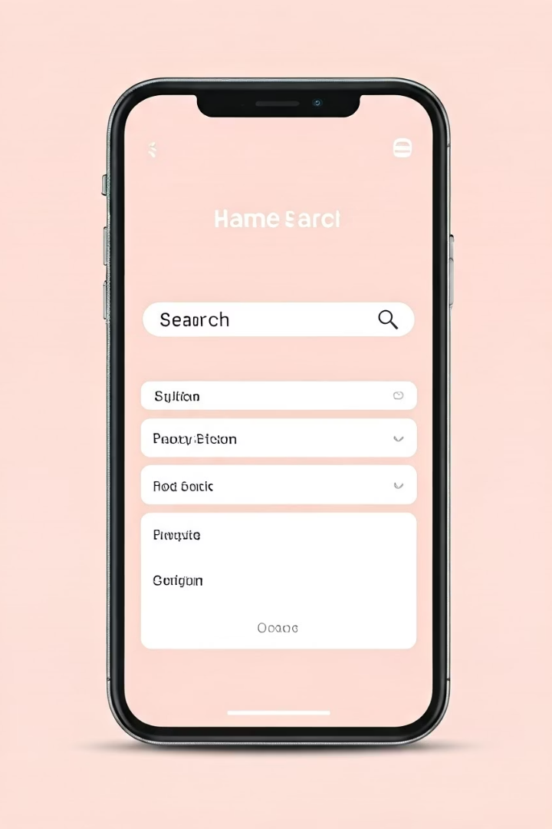



Visão Geral da Interface
Busca rápida
Menu simplificado
Notificações claras
Encontre serviços ou profissionais facilmente
Categorias, Favoritos, Agendamentos e Perfil
Comunicações e orçamentos visíveis e organizados

Slide 5
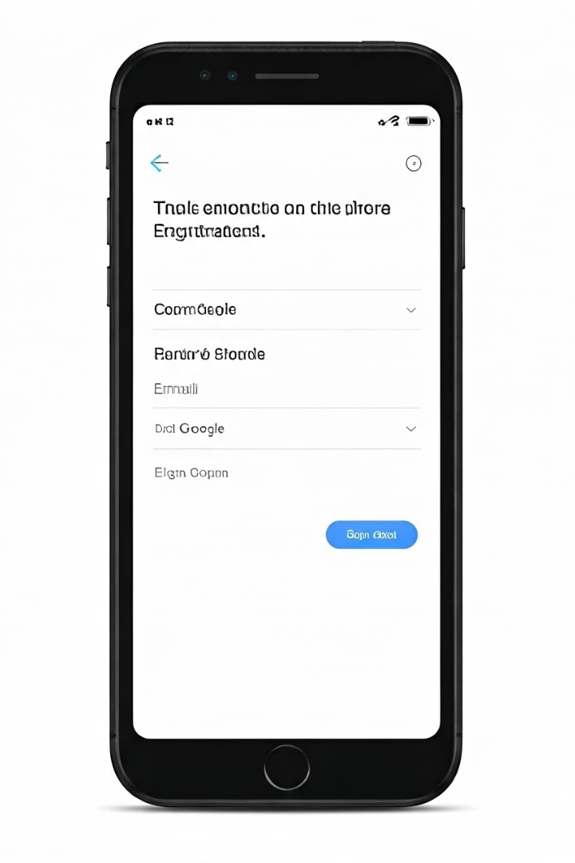
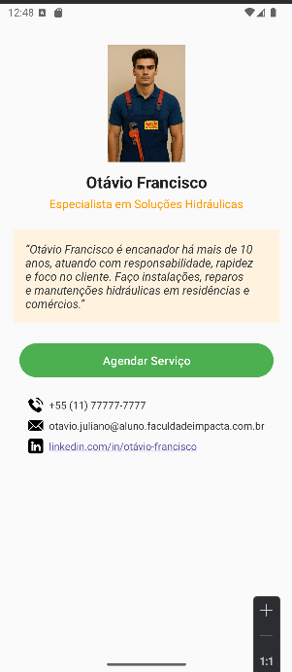
Cadastro e Segurança
Cadastro rápido
E-mail ou Google, facilidade no registro
Verificação rigorosa
Antecedentes conferidos antes da aceitação
Avaliações visíveis
Feedback e recomendações transparentes
Proteção de dados
Agendamento de entrevistas com segurança

Slide 6
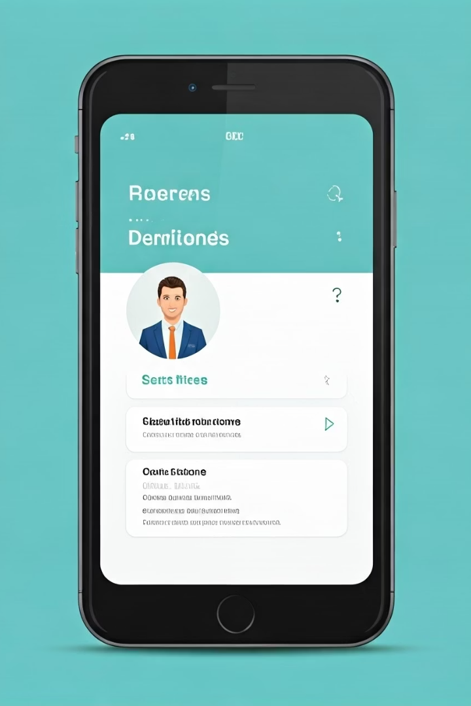
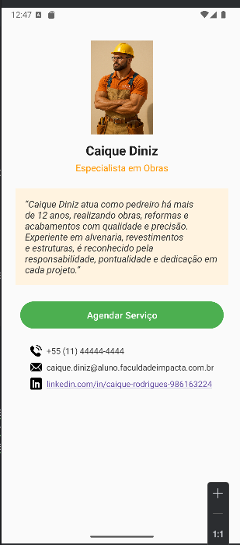
Experiência do Contratante
Pesquisa avançada
Filtro por serviço, localização e disponibilidade
Comparação fácil
Perfis, preços e avaliações lado a lado
Orçamentos detalhados
Assistência via chat para dúvidas
Agendamento flexível
Controle total e acompanhamento do serviço

Slide 7
Experiência do Prestador
Perfil detalhado
Propostas relevantes
Agenda organizada
Avaliação contínua
Certificados, fotos e experiência comprovada
Histórico e planejamento de serviços
Manter reputação e confiança
Ofertas alinhadas ao perfil e região

Slide 8
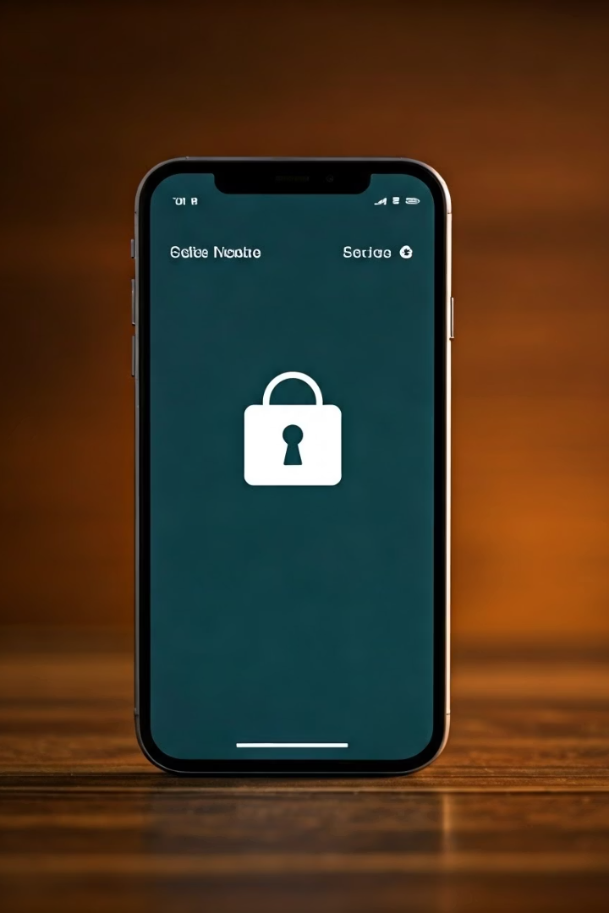
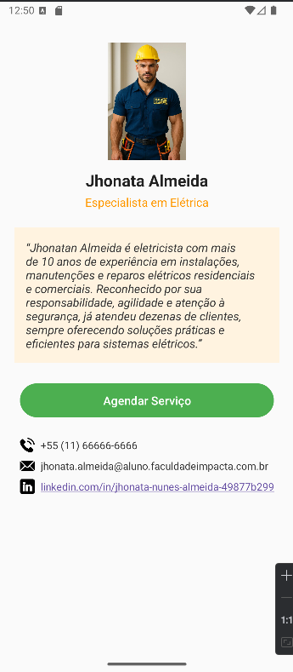




Diferenciais e Conclusão
Desenvolvimento Kotlin
Agilidade e segurança no Android
Avaliações transparentes
Confiança mútua entre usuários
Interface simples
Foco em usabilidade e proteção de dados
Inclusão no mercado
Ampliação do acesso a serviços domésticos

